Slide 1
বিদ্যালয় পরিষ্কার করণ
ছাতক সরকারি বহুমুখী মডেল উচ্চ বিদ্যালয়
ছাতক, সুনামগঞ্জ।

Slide 2
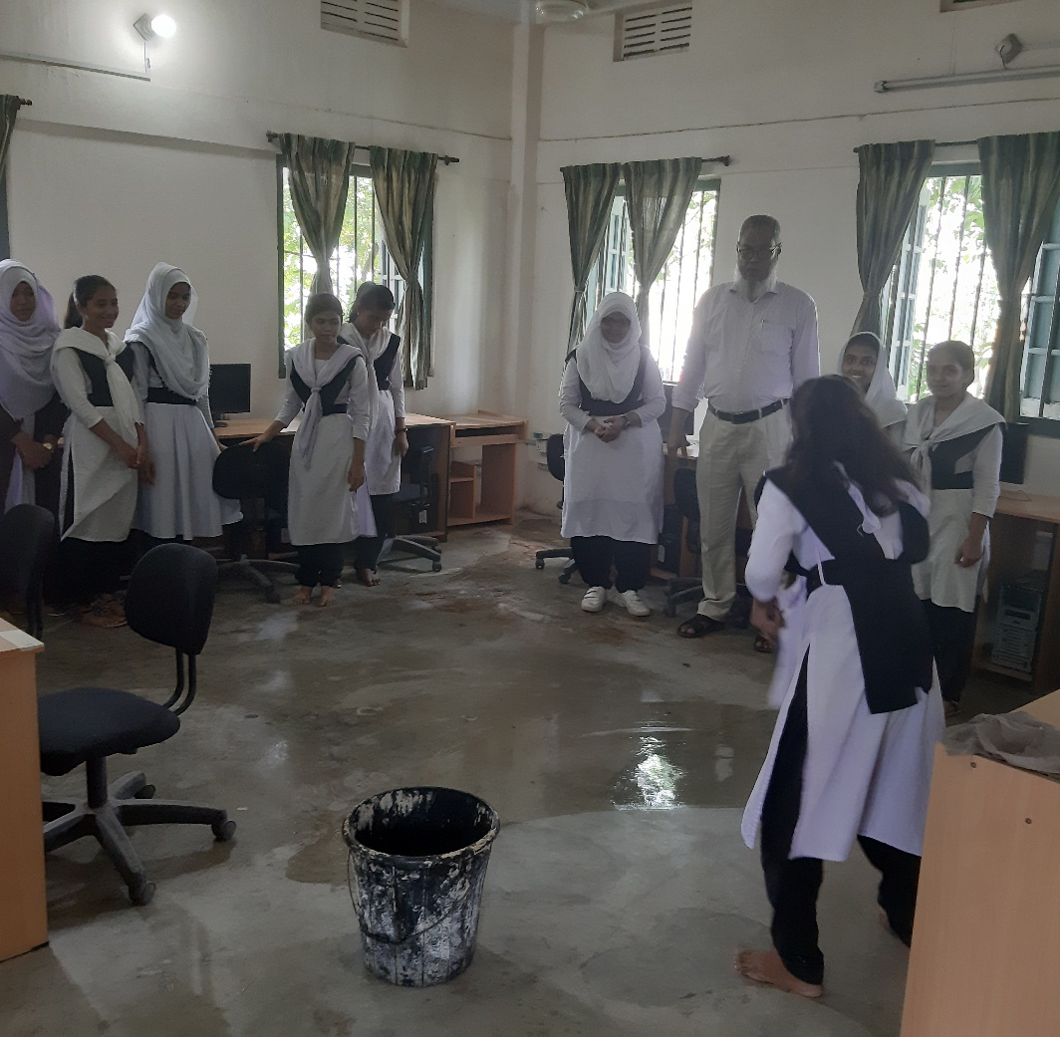
প্রধান শিক্ষক মহোদয় নিজে থেকে বিদ্যালয়ের পরিষ্কার কাজে অংশগ্রহণ করছেন

Slide 3
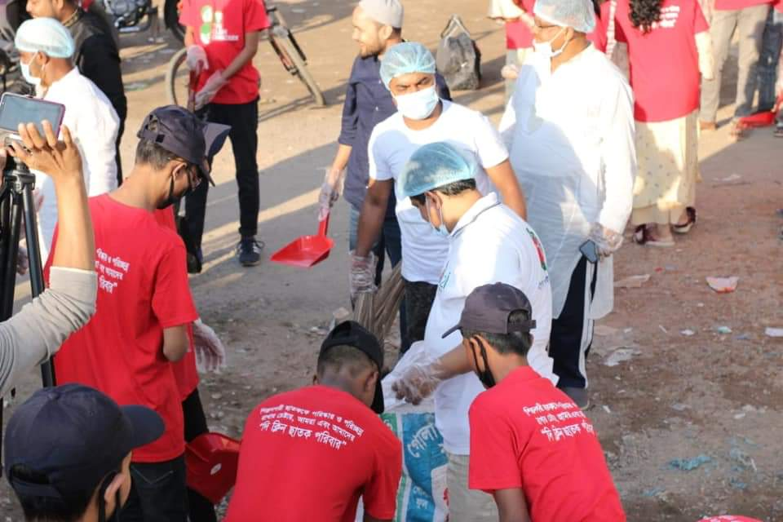
সহকারী শিক্ষকদের সহযোগীতায় বিদ্যালয় পরিষ্কারকরণ কাজ চলছে

Slide 4
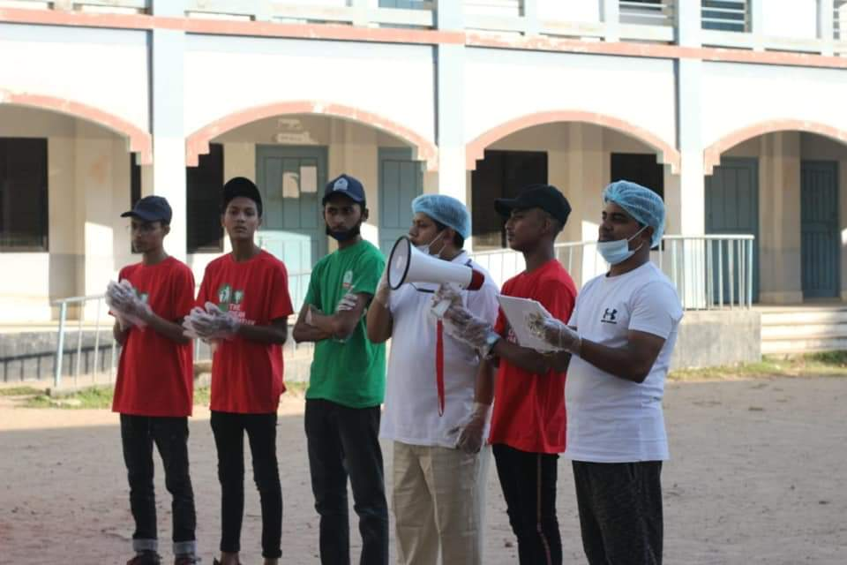
পরিষ্কারকরণ কাজ সঠিকভাবে করার জন্য দিকনির্দেশনা দেওয়া হচ্ছে

